Slide 1
PHÒNG GIÁO DỤC ĐÀO TẠO QUẬN LONG BIÊN TRƯỜNG MN HOA MỘC LAN
LÀM QUEN CHỮ CÁI
h- k

Slide 2
Làm quen chữ h
h

Slide 3
Chữ h có cấu tạo như thế nào?
h
Chữ h gồm 2 nét: 1 nét sổ thẳng và 1 nét móc xuôi

Slide 4
Làm quen chữ k
k

Slide 5


Chữ k có đặc diểm gì?
I
Chữ k gồm 3 nét: 1 nét sổ thẳng, 1 nét xiên phải
và 1 nét xiên trái ngắn

Slide 6
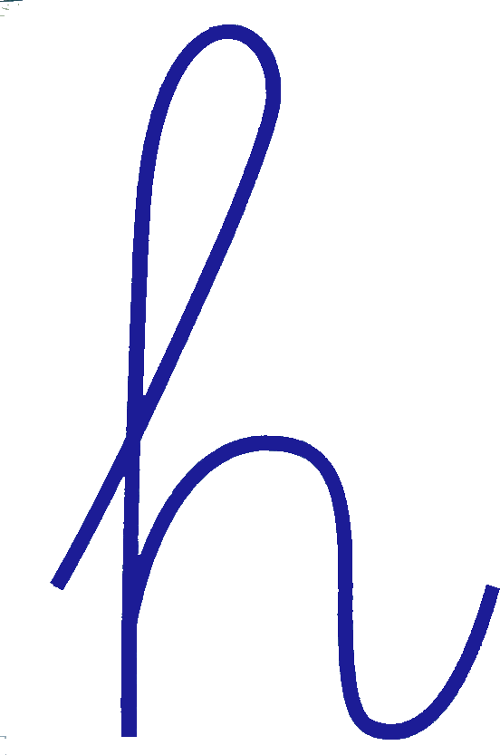

Các kiểu chữ h, k
h
H
k
K

Slide 7
So sánh chữ h- k

Slide 8
h- k
So sánh giống nhau

Slide 9
h

Slide 10
h- k
So sánh khác nhau

Slide 11
h

Slide 12
h

Slide 13
Chữ cái gì biến mất?
h -
k

Slide 14
Các bạn vừa học chữ cái gì ?
k - h

Slide 15
Chữ k với chữ h gép l¹i thµnh ch÷ g× ?
kh

Slide 16





Trò chơi
Hãy chọn đáp án đúng

Slide 17
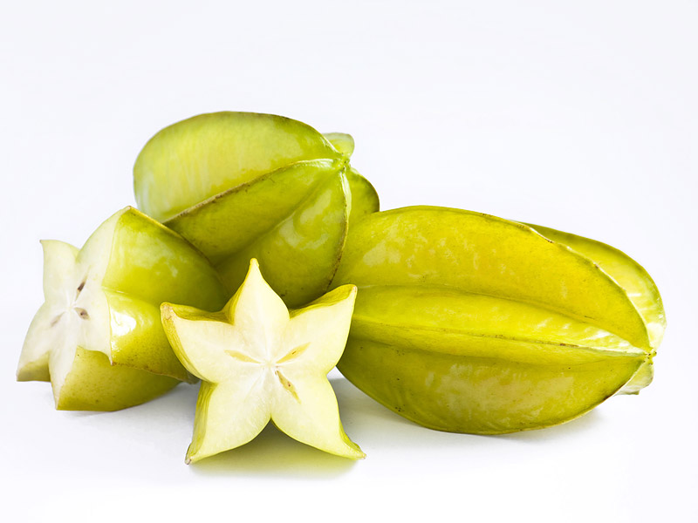


Câu 1: Bù chữ còn thiếu
l
1.
k
2.
t
3.
quả khế
quả ..hế
0
1
5
4
3
2
1
0
5
4
3
2
̒

Slide 18

Câu 2: Bù chữ còn thiếu
b
1.
h
2.
d
hoa sen
3.
̒
..oa sen
0
5
4
3
2
1
0
5
4
3
2
1

Slide 19
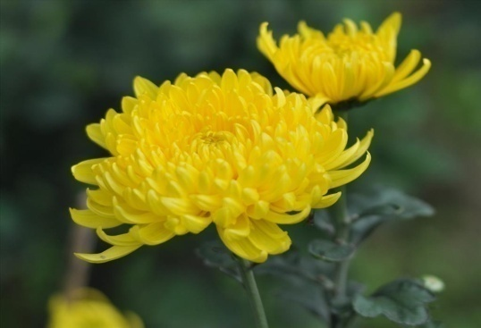
Câu 3: Bù chữ còn thiếu
H
1
l
2
k
3
Hoa cóc
..oa cóc
5
4
3
2
1
0
5
4
3
2
1
0

Slide 20
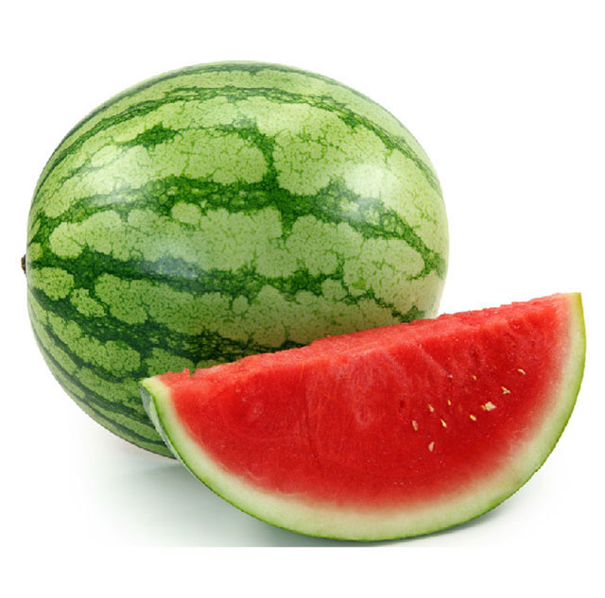

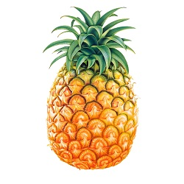
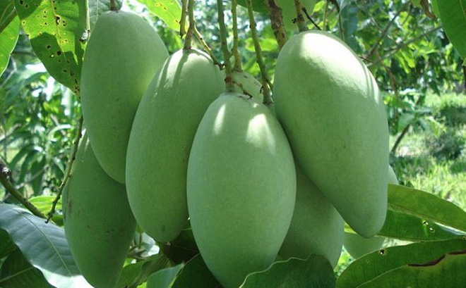
Câu 4: Bé tìm từ có chứa chữ “h”
1. dưa hấu
2. quả dứa
3. quả xoài
5
4
3
2
1
0
5
4
3
2
1
0

Slide 21
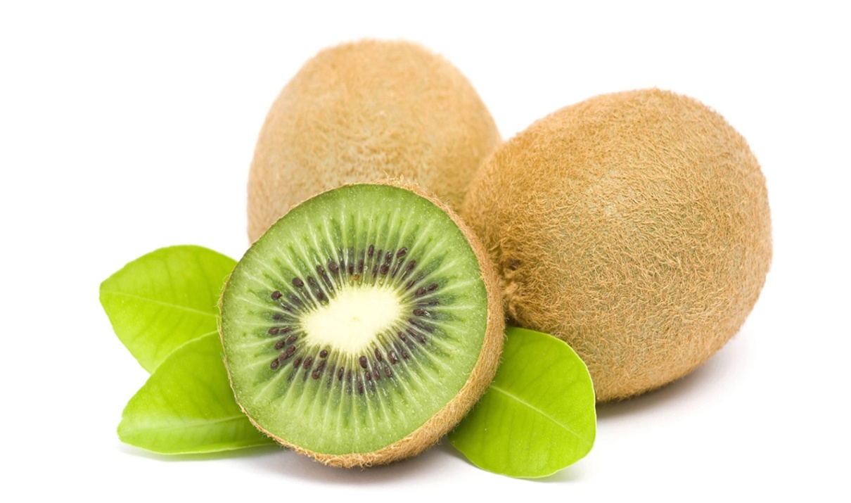
Câu 5: Từ sau đây có chứa mấy chữ “k”
1.Cã 3 chữ K
2.Cã 2 chữ K
Kiwi
3.Cã 1 chữ K
5
4
3
2
1
0
5
4
3
2
1
0

Slide 22

Câu 6.Những từ sau đây có chứa mấy chữ “h”
1.Cã 2 chữ h
2.Cã 1 chữ h
3.Cã 3 chữ h
hoa hồng
5
4
3
2
1
0
5
4
3
2
1
0

